Slide 1
МУЗЫКАЛЬНАЯ
АЗБУКА

Slide 2
Зачем нам нужна азбука?
Для чего нужны цифры?
Можно ли написать музыку буквами или цифрами?
А есть ли азбука у музыки?
Попробуйте сформулировать тему нашего урока.

Slide 3
Задачи: 1. Узнать, как и когда появилась «музыкальная азбука» 2. Выучить название нот 3. Научится писать ноты 4. Применить и расширить свои знания о музыкальной азбуке!

Slide 4
Сначала знаки-ноты были квадратные и выглядели так:

Slide 5
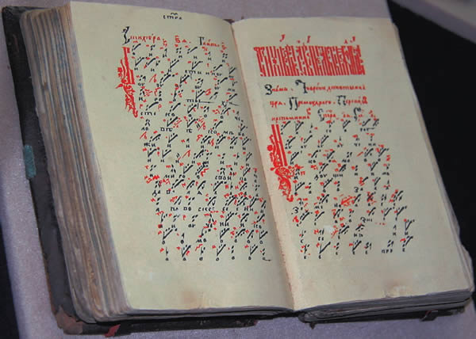
тексты песнопений и
нотно-крюковые записи —
прообраз современных нот

Slide 6
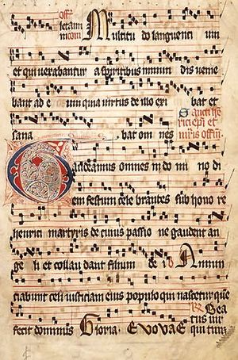
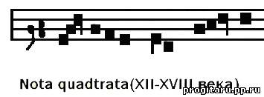

Slide 7
Но время шло. Один век сменял другой. К XVII веку появилась простая и доступная нотная запись. И ноты навсегда заняли свои места на пяти линейках. Теперь они выглядят так:

Slide 8
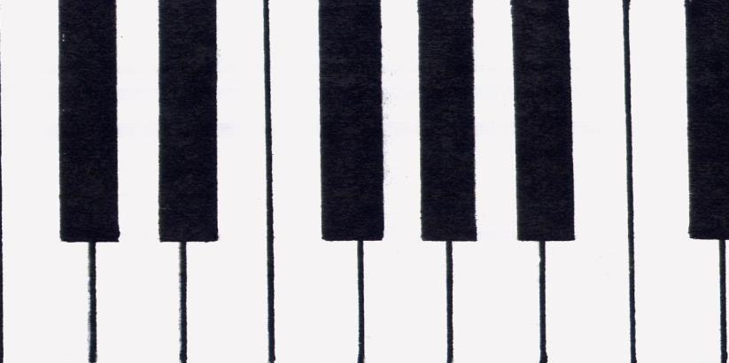
ДО РЕ МИ ФА СОЛЬ ЛЯ СИ ДО

Slide 9
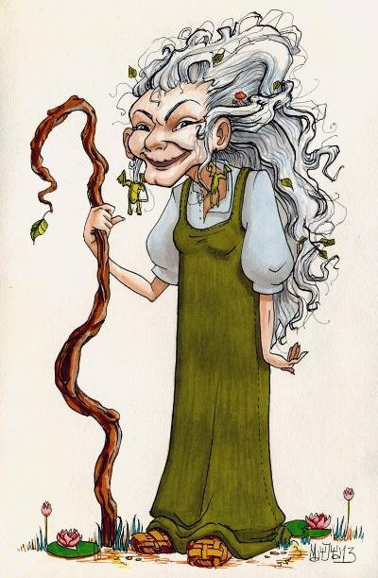
Дорогие ребята!
Меня зовут Кикимора. Я спрятала нотки и чтобы вернуть их, вы должны справиться с заданиями, которые я приготовила. Желаю удачи!

Slide 10
Вы уже выучили название нот? Приглашаю вас продемонстрировать свои знания! Игра “Нота заблудилась”.

Slide 11
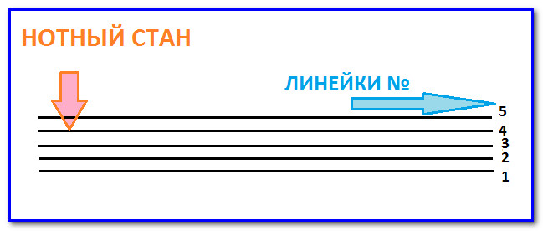
Молодцы ребята! Вы хорошо справились с заданием. Вручаю вам «дом для нот» –нотный стан!

Slide 12
В начале нотного стана ставится СКРИПИЧНЫЙ КЛЮЧ (ключ «соль»). Он самый главный. Его называют королём в музыкальном домике.
Задание 2:
Нарисуйте скрипичный ключ.

Slide 13
Я сначала нарисую Закорючку вот такую,

Slide 14
Дальше линию продлю, На верхушке закруглю, Ой, какой-то вышел гусь. Я чуть-чуть его боюсь. Нет! Я сделаю вот так: Чтобы был не гусь, а знак, Быстро линию прямую Жирной точкой завершу я.

Slide 15
Вот и вышел ключ отличный, А зовется он СКРИПИЧНЫЙ и ВТОРОЕ ИМЯ ЕСТЬ Напишу его я здесь: КЛЮЧ СОЛЬ.

Slide 16
Посмотри, как
Под крылечком,
Нота ДО
Нашла местечко!

Slide 17
Нота РЕ -
Глядит с крылечка.

Slide 18
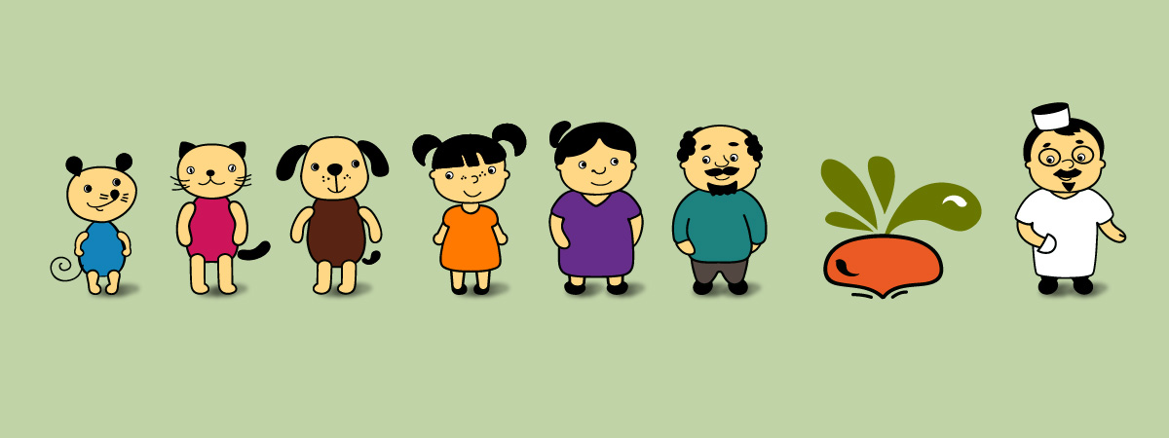
А теперь, настало время немного передохнуть. «Физминутка»

Slide 19
Молодцы ребята! Вы освободили еще одну нотку !

Slide 20
Нота МИ- На первом этаже.

Slide 21
Чтобы освободить следующую нотку, разгадайте музыкальные ребусы!

Slide 23
Нота Фа,
Cкажи на милость,
Между ними уместилась!

Slide 24
На прошлых уроках вы познакомились с музыкальными ладами: -Назови их, объясни значение и определи лад музыкальных фрагментов. Желаю удачи!

Slide 25
Этажом повыше –
Соль

Slide 26
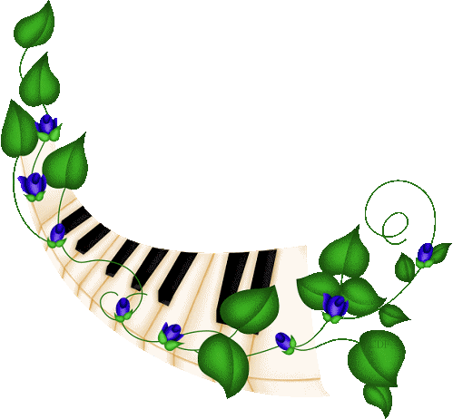
Вставьте в слова подходящие ноты (до, ре, ми, фа, соль, ля, си).

Slide 27
…шка
…пка
…ска
…гушка
че…паха

Slide 28
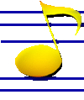
Эй, ребята, Посмотрите, Ля-застряла,
Cловно в лифте!

Slide 29
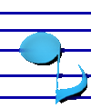
Си - взяла с собой багаж, Третий выбрала этаж.

Slide 30
Звуки выстроились в ряд, получился звуков ряд (звукоряд)

Slide 31
Ответь на вопросы:
Зачем нужны ноты?
Сколько нот всего на свете?
Где записываются ноты?
Кто возглавляет нотный стан?

Slide 32
Закончите, пожалуйста, предложение:
было интересно…
теперь я могу…
у меня получилось …
меня удивило…

